Slide 1

Java EE – SQL

Slide 2
Transactions
Atomikusság (Atomicity)
A tranzakcióba bevont utasításokat egy egységként kell kezelnie.
Konzisztencia (Consistency)
A konzisztencia biztosítja, hogy az adatok a tranzakció elötti érvényes állapotból ismét egy érvényes állapotba kerüljenek.
Elszigeteltség (Isolation)
A párhuzamosan futó tranzakcióknak egymástól függetlenül kell működniük.
Állandóság (Durability)
A végrehajtott tranzakciók változtatásait egy tartós adattárolón kell tárolni.

Slide 3
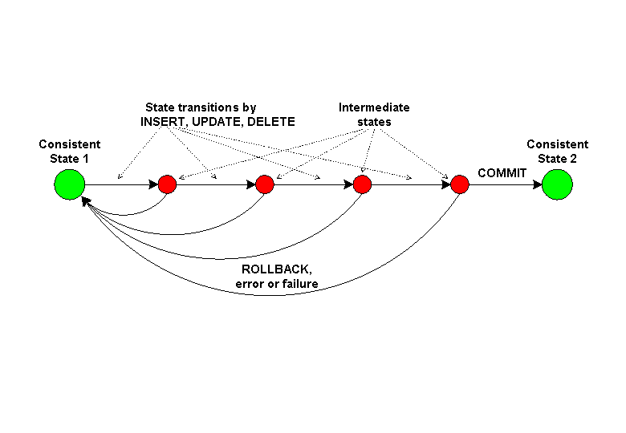
Transactions

Slide 4
Transactions
START TRANSACTION / BEGIN
COMMIT
ROLLBACK
SAVEPOINT my_savepoint
ROLLBACK TO SAVEPOINT my_savepoint
RELEASE SAVEPOINT my_savepoint
http://www.postgresql.org/docs/current/static/sql-savepoint.html

Slide 5

KÖSZÖNÖM A FIGYELMET!
Farkas László

